Slide 1

PLANEJAMENTO ESTRATÉGICO
2020 - 2025
Programa de Desenvolvimento de Lideranças
Fevereiro de 2021

Slide 2

Missão

Slide 3
MISSÃO DA FUNDAJ
Gerar e difundir conhecimento no campo das humanidades com a finalidade de identificar e atender a demandas e necessidades relacionadas à educação e à cultura, compreendidas de forma interdependente, com vistas ao desenvolvimento justo e sustentável da sociedade brasileira.
Notes:
Animar por parágrafo

Slide 4

Visão de Futuro & Avaliação Estratégica

Slide 5
VISÃO 2025
Ser reconhecida por inovar na criação e desenvolvimento de projetos, ofertando serviços que explorem a interdependência entre educação e cultura, contribuindo para a efetividade de políticas públicas.

Slide 6
OPORTUNIDADES
^{x}
AMEAÇAS
Credibilidade, história, tradição, currículo e reputação da Fundação junto a mídia, formadores de opinião, academia e instituições.
Aproximação com o Governo Federal.
Inovações nas TICs, possibilitando a difusão de conhecimento por meio digital com ampliação do alcance e abrangência dos projetos e ações da Fundaj.
Demanda crescente da sociedade por maior inclusão, sustentabilidade e conhecimento crítico e confiável.
Aumento da exigência pela qualificação das políticas públicas (bem projetadas, focadas e avaliadas em sua eficiência e eficácia).
Cooperação interinstitucional.
Extinção, por diminuição de representatividade regional.
Concorrência de outras instituições, com surgimento de novos protagonistas.
Velocidade das transformações sociais e tecnológicas, aceleradas pela pandemia.
Instabilidade política, econômica e gerencial, alterando prioridades e acordos / descontinuidade de gestões.
Redução sistemática de investimentos em ciência, pesquisa e inovação.
Insuficiente reconhecimento por parte do quadro funcional do MEC/Governo Federal.
Cenários fiscais e orçamentários futuros (ausência de concurso público, corte orçamentário, reestruturações administrativas).
Notes:
Animação por bloco: 1.texto em azul, 2.informações dos grupos, 3.sintese

Slide 7
FORÇAS
^{x}
FRAQUEZAS
Quadro funcional qualificado, com alta escolaridade, experiência e múltiplas competências.
Capacidade de responder aos novos desafios da sociedade.
Equipamentos multiculturais.
Acervos (museológico, documental, bibliográfico, fonográfico, iconográfico etc.).
Acesso a recursos do Governo Federal / Orçamento disponível para projetos.
Instalações / Estrutura física.
Escola de Governo e mestrados reconhecidos pelos órgãos reguladores.
Capacidade de divulgação.
Quadro de pessoal: carência de profissionais qualificados, desmotivação, quadro já insuficiente e em processo de redução.
Restrição de concursos para repor as aposentadorias.
Carência de soluções tecnológicas adequadas / Obsolescência tecnológica.
Baixa difusão de conteúdos.
Ausência de articulação e interação entre as Diretorias, com dificuldade de integrar as ações.
Insuficiente planejamento institucional e dos projetos.
Dificuldade de reinventar-se e adaptar-se a mudanças.
Dificuldade de execução orçamentária.
Notes:
Idem oportunidades

Slide 8

^{Desafio Estratégico}

Slide 9
DESAFIO 2021 DA FUNDAJ
Retomar o protagonismo, com foco em projetos estratégicos e articulações, considerando o ambiente de pandemia global.
DESAFIO 2021 DA GESTÃO
Integrar os setores e otimizar recursos e resultados, com inovação e avanço tecnológico, incorporando novas formas de trabalho.

Slide 10

Objetivos Estratégicos

Slide 11
Perspectiva 1: Aprendizado & Crescimento
1.1.Promover a valorização e o aperfeiçoamento dos Recursos Humanos.
1.2.Ampliar e fortalecer o quadro funcional.
1.3.Incrementar a inserção da Instituição de forma efetiva na Era da Informação, promovendo a sua transformação digital.
1.4.Fortalecer a integração, a eficiência e a eficácia da gestão.
1.5.Fortalecer a integração dos projetos finalísticos.

Slide 12
Perspectiva 2. Processos Internos
2.1.Realizar a atualização tecnológica da Fundaj.
2.2.Fortalecer o planejamento e a execução orçamentária.
2.3.Aprimorar os processos de planejamento e de gestão estratégica.
2.4.Ampliar a transparência e a publicização da informação institucional.
2.5.Consolidar e implantar os macroprocessos organizacionais.
2.6.Definir e implantar estratégia de marketing e inovação institucionais.

Slide 13
Perspectiva 3: Público-alvo (clientes)
3.1.Ampliar o conhecimento sobre o público-alvo da Fundaj.
3.2.Reforçar a articulação em rede com instituições afins no âmbito regional, nacional e internacional.
3.3.Ampliar a atuação regional, alcançando todos os estados do Nordeste.
3.4.Oferecer produtos e serviços com qualidade, atualização tecnológica e facilidade de acesso.

Slide 14
Perspectiva 4: Estabilidade Institucional
4.1. Ampliar a integração e o alinhamento da Fundaj às políticas publicas educacionais do MEC.
4.2.Fortalecer o reconhecimento da Fundaj, com difusão dos projetos (nacional e internacional), dando maior visibilidade à marca.
4.3.Ampliar a captação de recursos financeiros com diversificação das fontes.

Slide 15

Mapa Estratégico

Slide 16
PERSPECTIVA 1: APRENDIZADO & CRESCIMENTO
1. APRENDIZADO & CRESCIMENTO
1.1. Promover a valorização e o aperfeiçoamento dos Recursos Humanos
1.2. Ampliar e fortalecer o quadro funcional
1.3. Incrementar a inserção da Instituição de forma efetiva na Era da Informação, promovendo sua transformação digital.
1.4. Fortalecer a gestão integrada, eficiente e eficaz.
1.5. Fortalecer a integração dos projetos finalísticos.

Slide 17
PERSPECTIVA 2: PROCESSOS INTERNOS
2. PROCESSOS INTERNOS
2.1. Realizar a atualização tecnológica da Fundaj.
2.2. Fortalecer o planejamento e a execução orçamentária
2.3. Aprimorar os processos de planejamento e de gestão estratégica
2.4. Ampliar a transparência e a publicização da informação institucional
2.5. Consolidar e implantar os macroprocessos organizacionais
2.6. Definir e implantar estratégia de marketing e inovação institucionais

Slide 18
PERSPECTIVA 3: PÚBLICO-ALVO (CLIENTES)
3.PÚBLICO-ALVO (CLIENTES)
3.1. Ampliar o conhecimento sobre o público-alvo da Fundaj.
3.2. Reforçar a articulação em rede com instituições afins no âmbito regional, nacional e internacional.
3.3. Ampliar a atuação regional, alcançando todos os estados do Nordeste.
3.4. Oferecer serviços com qualidade, atualização tecnológica e facilidade de acesso.

Slide 19
PERSPECTIVA 4: ESTABILIDADE INSTITUCIONAL
4.ESTABILIDADE INSTITUCIONAL
4.1. Ampliar a integração e o alinhamento da Fundaj às políticas públicas educacionais do MEC.
4.2. Fortalecer o reconhecimento da Fundaj, com difusão dos projetos (nacional e internacional) dando maior visibilidade à marca.
4.3. Ampliar a captação de recursos financeiros com diversificação das fontes.

Slide 20
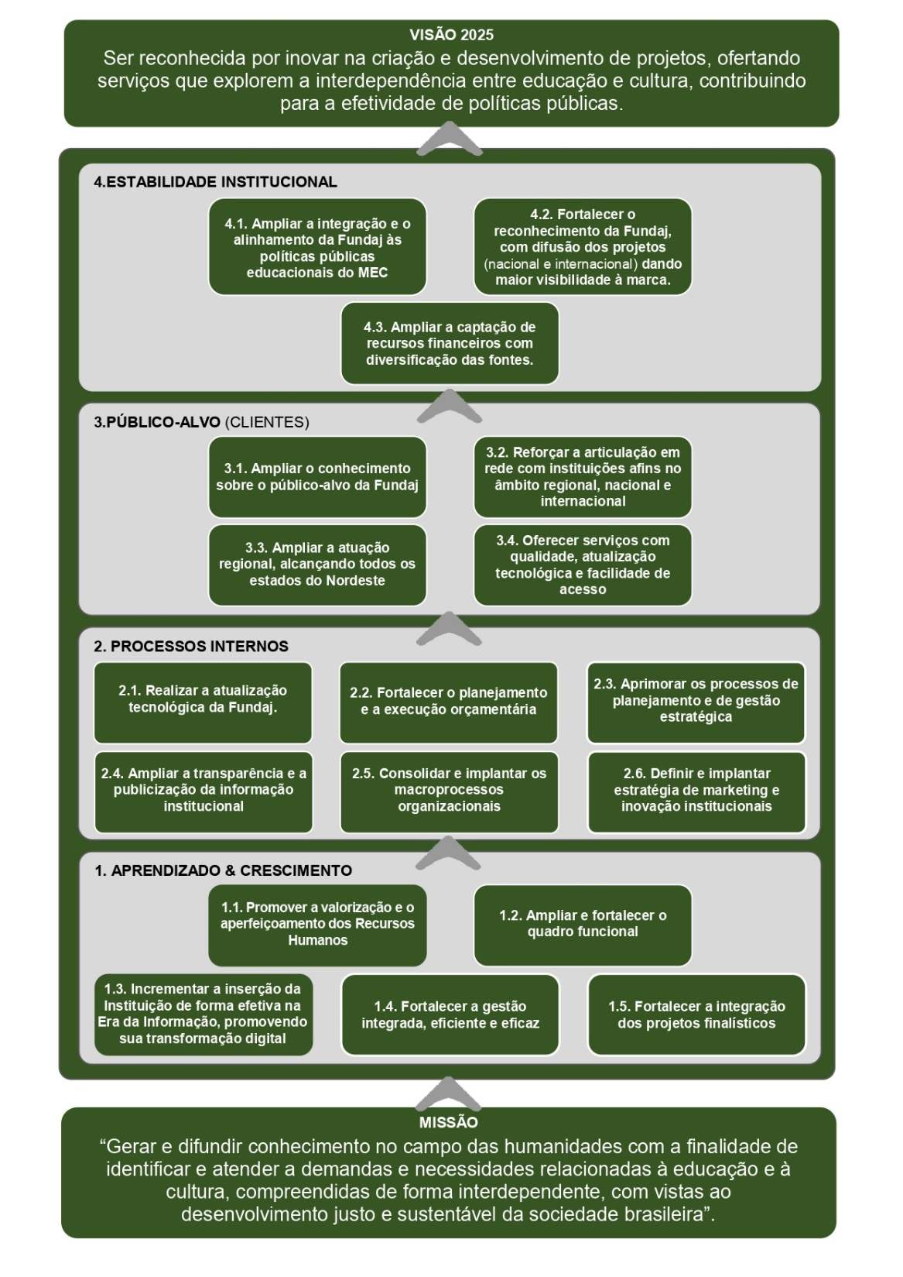
MAPA ESTRATÉGICO

Slide 21

PRIORIDADES & METAS PARA 2021

Slide 22
PERSPECTIVA 1: APRENDIZADO & CRESCIMENTO
OBJETIVO ESTRATÉGICO | PRIORIDADE | META (31.12.2021)
1.1.Promover a valorização e aperfei-çoamento dos Recursos Humanos | 1. Atualização e implantação do PDP (envolvendo também as chefias imediatas). 2. Recomposição da força de trabalho. 3. Valorização e motivação de servidores. | Divulgar o PDP vigente para 100% dos servidores até 31/03/2021, bem como o cumprimento de suas metas, com acompanhamento e divulgação permanente. Atualizar o PDP até 30/08/2021, com participação ativa de 100% dos servidores. DIFOR ofertar cursos previstos no PDP vigente que tenham, no mínimo, 15 alunos da Fundação e outras instituições federais até 31/12/2021. Elaborar proposta de contratação por tempo determinado de 10 servidores para encaminhar ao MEC até 30/06/2021. Publicar edital de transferência (movimentação) de servidores de outros órgãos para a Fundaj até 30/06/2021. Realizar 08 eventos de integração dos servidores e demais colaboradores. Realizar Assessment. Definir e implantar política de valorização de servidores baseada em cumprimento de metas de avaliação de desempenho, como condicionantes para capacitações e gratificações.

Slide 23
OBJETIVO ESTRATÉGICO | PRIORIDADE | META (31.12.2021)
1.2.Ampliar e fortalecer o quadro funcional | 1. Investimento na formação estratégica de servidores. | 1. Oportunizar a participação de 10 servidores em programas de capacitação e intercâmbio em instituições nacionais e internacionais (EAD ou Presencial).

Slide 24
OBJETIVO ESTRATÉGICO | PRIORIDADE | META (31.12.2021)
1.3. Incrementar a inserção da Instituição de forma efetiva na Era da Informação, promovendo sua transformação digital | Definição de princípios e conceitos que embasem projetos e atividades nos vários campos de atuação, que coloquem o mundo digital como espaço de atuação. 2. Digitalização e implantação de repositório dos acervos. 3. Atualização constante do parque tecnológico e desenvolvimento de sistemas. | 1. Adequar as políticas da Fundaj ao novo ambiente de transformação digital. 2. Elaborar projeto para modernizar a estrutura tecnológica da instituição (equipamentos e rede) até 30/09/2021. 3. Iniciar a execução do projeto de modernizar a estrutura tecnológica da instituição. 4. Contratar rede secundária até 30/07/2021. 5. Contratar desenvolvedores de sistemas até 30/06/2021. 6. Contratar profissionais de design e edição de conteúdos até 30/06/2021. 7. Adequar o site aos padrões atuais de design e acessibilidade.

Slide 25
OBJETIVO ESTRATÉGICO | PRIORIDADE | META (31.12.2021)
1.4.Fortalecer a gestão integrada eficiente e eficaz | 1. Redução das falhas nos processos internos (compartilhar contratações). 2. Integração das áreas da instituição para prestar mais e melhores serviços ao público alvo (clientes). 3. Integração e diálogo entre as Diretorias. | 1. Revisar processos internos de contratações, buscando racionalizar e simplificar até 30/04/2021. 2. Criar área compartilhada de contratações entre as Diretorias até 30/06/2021. 3. Elaborar e implementar política de difusão de conteúdos e projetos das áreas até 30/06/2021. 4. Criar e divulgar banco de dados on line, compartilhando a produção de todas as áreas.

Slide 26
OBJETIVO ESTRATÉGICO | PRIORIDADE | META (31.12.2021)
1.5.Fortalecer a integração dos projetos finalísticos | Desenvolvimento de projetos comuns entre as áreas, por meio de planos internos, de forma institucional. 2. Criação de fórum de desenvolvimento de projetos conjuntos (escuta). | 1. Definir até 30/06/2021 02 projetos transversais, contemplando pesquisa, cultura, memória, educação e formação.

Slide 27
PERSPECTIVA 2: PROCESSOS INTERNOS
OBJETIVO ESTRATÉGICO | PRIORIDADE | META (31.12.2021)
2.1.Realizar a atualização tecnológica da Fundaj | Implantação de sistemas de gestão de processos, documentos e acervos digitais. Definição da política de atualização periódica das soluções tecnológicas (hard e softwares). Expansão de oferta de serviços pela internet. | Aderir ao SEI. Definir política de atualização até 30/06/2021. Elaborar plano e cronograma – para aquisição de equipamentos e programas necessários às áreas meio e fim. Finalizar a parceria com o Google Arts e estruturar a plataforma EAD.

Slide 28
OBJETIVO ESTRATÉGICO | PRIORIDADE | META (31.12.2021)
2.2. Fortalecer o planejamento e a execução orçamentária | Implantação da cultura de planejamento e acompanhamento de indicadores. Otimização dos processos de aquisição de serviços e produtos. | 1. Elaborar o plano de ações da Fundaj em 2022 até 30/11/2021. 2. Ofertar cursos aos servidores com ênfase em processos de Compras e Contratações Públicas até 31/07/2021.

Slide 29
OBJETIVO ESTRATÉGICO | PRIORIDADE | META (31.12.2021)
2.3. Aprimorar os processos de planejamento e de gestão estratégica | Definição, com antecedência, das metas institucionais. Acompanhamento da execução das metas institucionais. Apresentação de relatório de execução das metas estabelecidas, com análise dos resultados. | 1. Publicar, até 1º de março, o Plano de Metas Institucionais. 2. Definir calendário de monitoramento das metas. 3. Realizar um seminário interno de apresentação e avaliação da execução das metas.

Slide 30
OBJETIVO ESTRATÉGICO | PRIORIDADE | META (31.12.2021)
2.4. Ampliar a transparência e a publicização da informação institucional | Ampliação dos espaços dos servidores nos fóruns de debates da gestão. Facilitação do acesso às informações da gestão, bem como dos projetos, atividades e serviços. | 1. Realizar seminários periódicos de monitoramento das metas e ações, com ampla participação. 2. Manter o portal da transparência atualizado.

Slide 31
OBJETIVO ESTRATÉGICO | PRIORIDADE | META (31.12.2021)
2.5. Consolidar e implantar os macroprocessos organizacionais | Divulgação entre as Diretorias, envolvendo todas as coordenações dos macroprocessos. Otimização e homogeneização dos processos. Minimização de riscos. | 1. Publicar na intranet os procedimentos adequados aos macroprocessos. 2.Criar o Comitê Interno de Governança.

Slide 32
OBJETIVO ESTRATÉGICO | PRIORIDADE | META (31.12.2021)
2.6. Impulsionar a estratégia de marketing e inovação institucional | Oferta de novos serviços digitais (cursos, dados, acervos, publicações, etc.). Campanha permanente e sistematizada das ações e conteúdos. produzidos ou em andamento. Melhoria da comunicação com o uso de meios eletrônicos (site, mídias sociais). | 1.Migrar o site da Fundaj para a nova plataforma gov.br. 2.Oferecer novos cursos online ministrados por servidores da Casa. 3.Digitalizar e disponibilizar adequadamente os diversos acervos.

Slide 33
PERSPECTIVA 3: PÚBLICO-ALVO (CLIENTES)
OBJETIVO ESTRATÉGICO | PRIORIDADE | META (31.12.2021)
3.1.Ampliar o conhecimento sobre o público-alvo da Fundaj | Criação de mecanismos de diálogo com público para avaliação dos serviços. Abertura ao diálogo com a sociedade civil. | 1. Implantar ferramenta questionário /enquete por meio do site e redes sociais - “ A Fundaj quer conhecer você!”, com dados consolidados.

Slide 34
OBJETIVO ESTRATÉGICO | PRIORIDADE | META (31.12.2021)
3.2. Reforçar a articulação em rede com instituições afins nos âmbitos regional, nacional e internacional. | Estabelecimento de parcerias com instituições afins no âmbito regional, nacional e internacional para a realização de projetos conjuntos. Posição de referência a ser demandada para prestar serviços e realizar projetos nas áreas de atuação da Fundaj. | 1.Ampliar a rede de instituições parceiras (fóruns, comitês, comissões etc.) e realizar, pelo menos, 3 projetos inovadores em parceria. 2.Realizar e difundir ações oriundas da sociedade.

Slide 35
OBJETIVO ESTRATÉGICO | PRIORIDADE | META (31.12.2021)
3.3. Ampliar a atuação regional, alcançando todos os estados do Nordeste | 1.Desenvolvimento de projetos e atividades que utilizem o trabalho em rede. Integração de redes de pesquisa, de ensino e de promoção cultural existentes no Nordeste. | Ampliar a entrega de produtos e conteúdos ao público (exposições, oficinas, cursos , seminários, podcasts,) através das redes sociais. 2. Incentivar e apoiar instituições parceiras com a finalidade de apresentar projetos inovadores.

Slide 36
OBJETIVO ESTRATÉGICO | PRIORIDADE | META (31.12.2021)
3.4. Oferecer serviços com qualidade, atualização tecnológica e facilidade de acesso | Democratização e ampliação do acesso ao acervo e aos equipamentos culturais. Ampliação do acesso ao conhecimento gerado através das pesquisas. Melhoria da estrutura de pessoal e de equipamentos tecnológicos atualizados de ativos provedores de serviços da instituição (Massangana, EIPP, Vila Digital etc.). (ASCOM) Atualização e inovação nos meios de comunicação e de oferta de serviços. | Definir e realizar programação para alimentação de dados dos acervos no sistema Sophia. Implantar um Repositório Institucional de Pesquisa. 3.Realizar os investimentos programados para a contratação de equipes especializadas e aquisição de equipamentos.

Slide 37
PERSPECTIVA 4: ESTABILIDADE INSTITUCIONAL
OBJETIVO ESTRATÉGICO | PRIORIDADE | META (31.12.2021)
4.1.Ampliar a integração e o alinhamento da Fundaj às políticas públicas educacionais do MEC | Identificação de políticas públicas do MEC com mais afinidades aos objetivos da Fundaj. Alinhamento estratégico da Fundaj com os setores do MEC. Estabelecimento de ações conjuntas com CAPES/INEP/FNDE. | Definir três políticas públicas no âmbito do MEC a serem priorizadas nas ações finalísticas. Realizar reunião mensal entre as Secretarias do MEC e equipes da Fundaj engajadas nos projetos. Propor e desenvolver, pelo menos, seis projetos/ações que contribuam com as políticas públicas do MEC.

Slide 38
OBJETIVO ESTRATÉGICO | PRIORIDADE | META (31.12.2021)
4.2. Fortalecer o reconhecimento da Fundaj, com difusão dos projetos (nacional e internacional) dando maior visibilidade à marca. | Ampliação de parcerias interinstitucionais com agências de fomento à pesquisa (cultura, memória, educação e formação profissional) nos cenários nacional e internacional. Fortalecimento de ações voltadas para todas as classes sociais, ampliando o diálogo com a sociedade, comunidade acadêmica e setor público. Reforço à estrutura de comunicação da instituição, em especial nos novos meios de comunicação. | 1. Elaborar propostas visando parcerias com 4 agências de fomento. 2. Realizar 10 ações em parcerias interinstitucionais. 3.Celebrar 10 acordos de cooperação técnica com instituições afins, públicas ou privadas, nacionais e internacionais. 4.Ampliar o público atendido em 15%, comparativamente a 2019. 5.Ampliar o engajamento nas redes sociais da Fundaj em 25%, comparativamente a 2020. 6.Ter a política de comunicação e difusão atualizada e implantada.

Slide 39
OBJETIVO ESTRATÉGICO | PRIORIDADE | META (31.12.2021)
4.3. Ampliar a captação de recursos financeiros com diversificação das fontes | Participação em editais de fomento para acessar outras fontes de recursos. Acesso a fontes de recursos de governos estaduais, prefeituras, outros ministérios e instituições públicas e privadas. | Aderir a, no mínimo, 5 editais de fomento. Realizar 2 projetos financiados por meio de fontes diversificadas de recursos.

